Slide 1
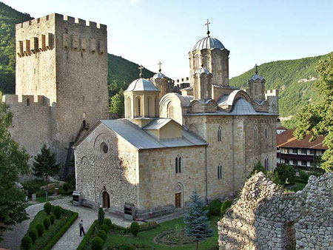
„Манасија“- Васко Попа

Slide 2
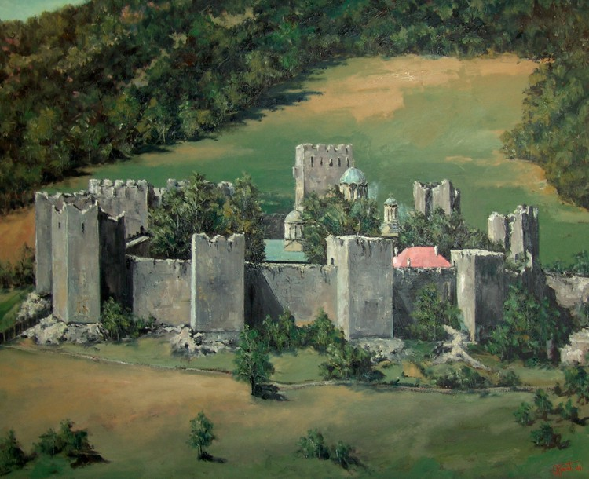
Прочитајмо песму...
МАНАСИЈА
Плаво и златно
Последњи прстен видика
Последња јабука сунца
Зографе
Докле твој поглед допире
Чујеш ли коњицу ноћи
Алах ил илалах
Кичица твоја не дрхти
Боје се твоје не плаше
Ближи се коњица ноћи
Алах ил илалах
Зографе
Шта ли видиш на дну ноћи
Златно и плаво
Последња звезда у души
Последњи бескрај у оку

Slide 3
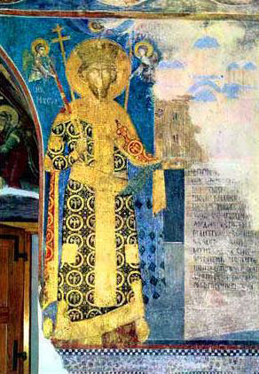
Чија задужбина је манастир Манасија?
1
МАНАСИЈА
Плаво и златно
Последњи прстен видика
Последња јабука сунца
Зографе
Докле твој поглед допире
Чујеш ли коњицу ноћи
Алах ил илалах
Кичица твоја не дрхти
Боје се твоје не плаше
Ближи се коњица ноћи
Алах ил илалах
Зографе
Шта ли видиш на дну ноћи
Златно и плаво
Последња звезда у души
Последњи бескрај у оку

Slide 4
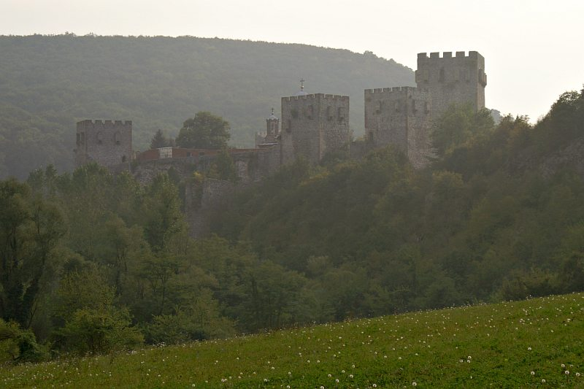
У ком веку је саграђен овај манастир?
2
МАНАСИЈА
Плаво и златно
Последњи прстен видика
Последња јабука сунца
Зографе
Докле твој поглед допире
Чујеш ли коњицу ноћи
Алах ил илалах
Кичица твоја не дрхти
Боје се твоје не плаше
Ближи се коњица ноћи
Алах ил илалах
Зографе
Шта ли видиш на дну ноћи
Златно и плаво
Последња звезда у души
Последњи бескрај у оку

Slide 5
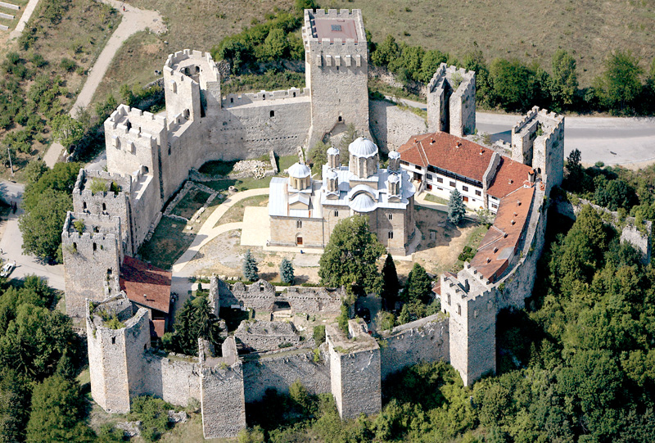
Који манастир је био културни центар српских земаља XV века?
3
Овде су најученији калуђери преписивали, а зографи украшавали старе рукописне књиге.
„Иако тешко страдале, по својим изванредним ликовним квалитетима фреске спадају међу најлепша и највреднија остварења у целокупној српској уметничкој баштини средњег века. Сликари из Манасије, чија имена и порекло нису утврђени, представили су се као изузетно даровити и способни мајстори, који у своје време готово нису имали премца на целом балканском простору.“
Јован Јанићијевић, „Културна ризница Србије“

Slide 6
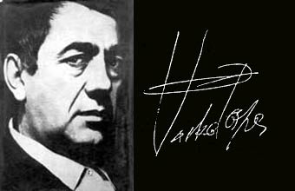
Из које Попине песничке збирке је песма „Манасија“?
4
МАНАСИЈА
Плаво и златно
Последњи прстен видика
Последња јабука сунца
Зографе
Докле твој поглед допире
Чујеш ли коњицу ноћи
Алах ил илалах
Кичица твоја не дрхти
Боје се твоје не плаше
Ближи се коњица ноћи
Алах ил илалах
Зографе
Шта ли видиш на дну ноћи
Златно и плаво
Последња звезда у души
Последњи бескрај у оку
„Усправна земља“
У овој збирци су и песме као „Каленић“, „Сопоћани“ и др.

Slide 7
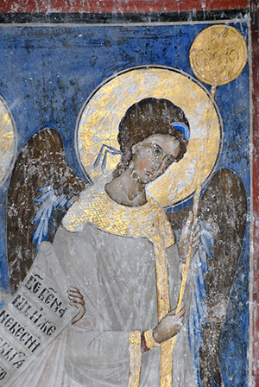
Где се налази лирски субјект у песми?
У које време је он отпутовао? Објасните.
1
МАНАСИЈА
Плаво и златно
Последњи прстен видика
Последња јабука сунца
Зографе
Докле твој поглед допире
Чујеш ли коњицу ноћи
Алах ил илалах
Кичица твоја не дрхти
Боје се твоје не плаше
Ближи се коњица ноћи
Алах ил илалах
Зографе
Шта ли видиш на дну ноћи
Златно и плаво
Последња звезда у души
Последњи бескрај у оку

Slide 8
Које боје су присутне у песми?
На шта вас асоцирају?
Која је њихова симболика?
2
МАНАСИЈА
Плаво и златно
Последњи прстен видика
Последња јабука сунца
Зографе
Докле твој поглед допире
Чујеш ли коњицу ноћи
Алах ил илалах
Кичица твоја не дрхти
Боје се твоје не плаше
Ближи се коњица ноћи
Алах ил илалах
Зографе
Шта ли видиш на дну ноћи
Златно и плаво
Последња звезда у души
Последњи бескрај у оку
СВЕТЛОСТ, ДРАГОЦЕНОСТ, ВРЕДНОСТ, СЈАЈ,
РЕТКОСТ, СУНЦЕ...
ПРОСТРАНСТВО,
ВЕДРИНА, СЛОБОДА,
НЕБО,
ДУБИНА, ДАЉИНА...

Slide 9
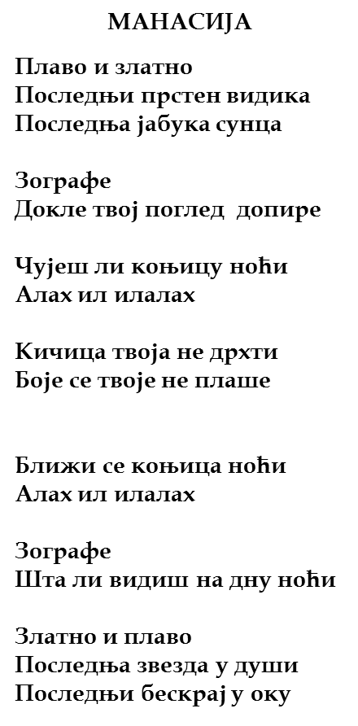
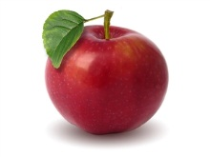

Који мотиви кружног облика су присутни у песми?
Протумачи њихову симболику круга.
3
ПРСТЕН
преданост,
вера,
заокруженост
ЈАБУКА
живот
ОКО
дубина, бескрај
ЗВЕЗДА
даљина, висина, идеал

Slide 10
Објасните обраћање лирског субјекта зографу. Објасните промену тона којим му се обраћа са променом ситуације.
4
МАНАСИЈА
Плаво и златно
Последњи прстен видика
Последња јабука сунца
Зографе
Докле твој поглед допире
Чујеш ли коњицу ноћи
Алах ил илалах
Кичица твоја не дрхти
Боје се твоје не плаше
Ближи се коњица ноћи
Алах ил илалах
Зографе
Шта ли видиш на дну ноћи
Златно и плаво
Последња звезда у души
Последњи бескрај у оку

Slide 11
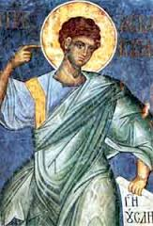
Композиција- распоред строфа. Има ли значење?
Како се мења тачка гледишта у песми променом редоследа у низању боја? Шта значи промена тачке гледишта?
МАНАСИЈА
Плаво и златно
Последњи прстен видика
Последња јабука сунца
Зографе
Докле твој поглед допире
Чујеш ли коњицу ноћи
Алах ил илалах
Кичица твоја не дрхти
Боје се твоје не плаше
Ближи се коњица ноћи
Алах ил илалах
Зографе
Шта ли видиш на дну ноћи
Златно и плаво
Последња звезда у души
Последњи бескрај у оку

Slide 12
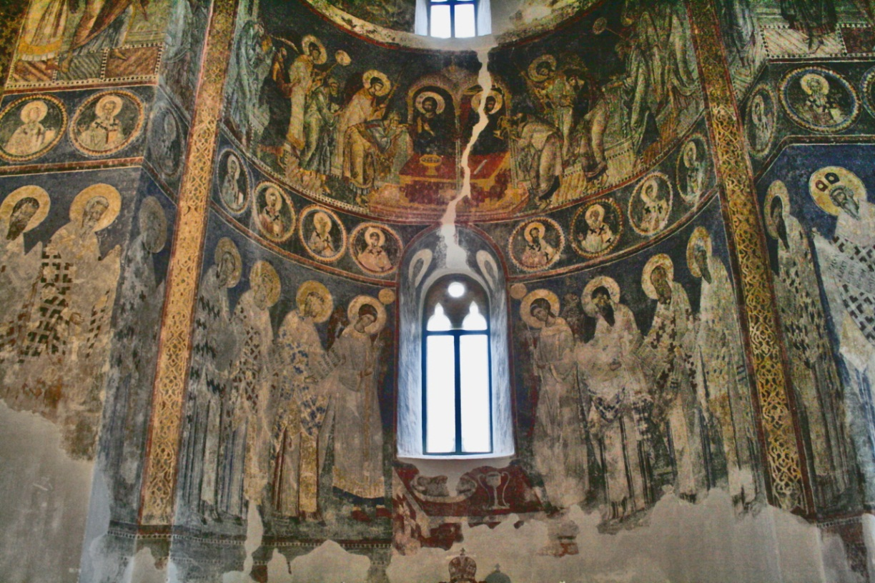
„Манасија“.
Прича о настанку уметничког дела, о уметничком заносу ствараоца и о светлости вере...

Slide 13
Манасија

Slide 14

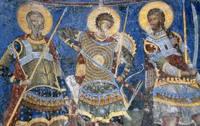
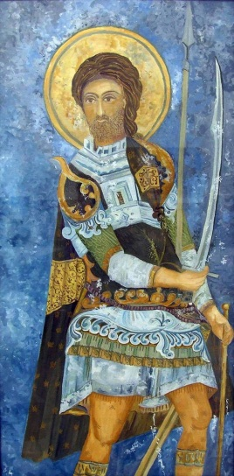
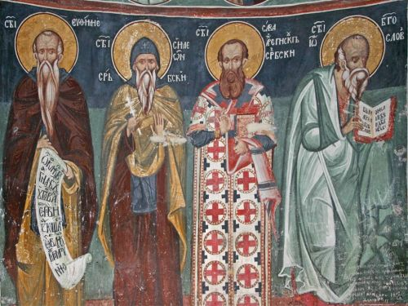
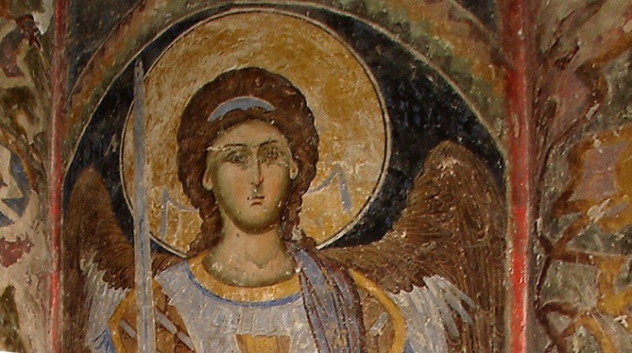
Византијско фреско-сликарство.
Плаво и златно... Шта ли видиш на дну ноћи

Slide 15


Зографе
Шта ли видиш на дну ноћи
Уметничко надахнуће, занос и стваралаштво...
Зографе
Докле твој поглед допире

Slide 16
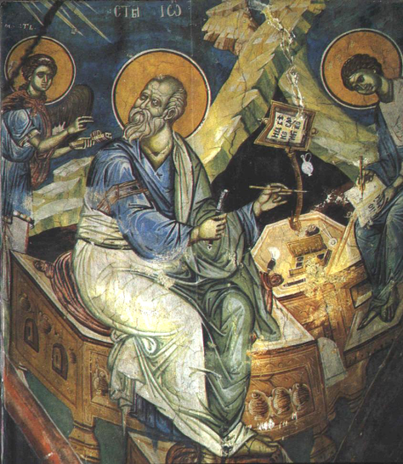
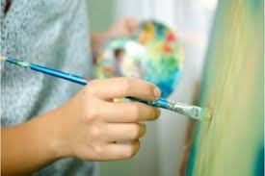
Млади зографи

